Slide 1

APL
UNIVERSIDADE FEDERAL DE SÃO CARLOS
TRABALHO DE CONCLUSÃO DE CURSO ENGENHARIA ELÉTRICA
IMPLEMENTAÇÃO E AVALIAÇÃO DE REDES NEURAIS COMPACTAS PARA DETECÇÃO DE CATARATA COM DADOS LIMITADOS
Aluno: Felipe Estrada Nunes da Silva
Orientador: Celso Aparecido de França
São Carlos, 28 de Fevereiro de 2025
Notes:
Bom dia/tarde a todos. Meu nome é Felipe Estrada Nunes da Silva, e hoje apresentarei meu Trabalho de Conclusão de Curso, cujo tema é "Implementação e Avaliação de Redes Neurais Compactas para Detecção de Catarata com Dados Limitados".

Slide 2
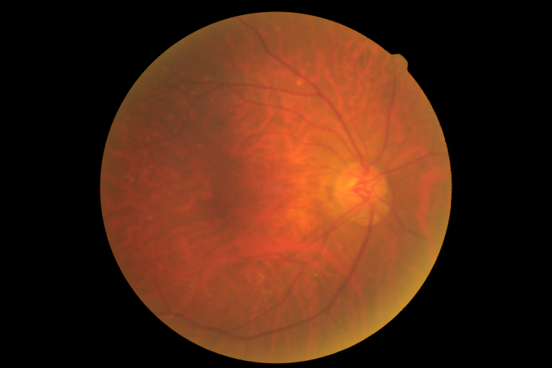
APL
INTRODUÇÃO
CONTEXTUALIZAÇÃO
Definição da Catarata:
Opacificação do cristalino, reduzindo a passagem de luz;
Principal causa de cegueira reversível no mundo;
Associada ao envelhecimento, diabetes e fatores genéticos;
Impacto da Catarata:
Redução significativa na qualidade de vida;
Dificuldade para ler, dirigir e realizar atividades diárias;
Cirurgia é a única solução definitiva, mas diagnóstico precoce pode retardar sua progressão;
2
Notes:
A catarata é uma doença caracterizada pela opacificação do cristalino, reduzindo a passagem de luz até a retina e comprometendo a visão. É a principal causa de cegueira reversível no mundo e está associada a fatores como:
Envelhecimento
Diabetes
Predisposição genética
Exposição prolongada à radiação ultravioleta
A doença tem um impacto severo na qualidade de vida, dificultando tarefas simples como leitura e direção. Embora a cirurgia seja a solução definitiva, um diagnóstico precoce pode permitir medidas preventivas, retardando sua progressão.

Slide 3
APL
INTRODUÇÃO
JUSTIFICATIVA DO TRABALHO
Métodos tradicionais de diagnóstico dependem de exames oftalmológicos presenciais;
Demanda por soluções automatizadas para detecção precoce;
Inteligência Artificial pode acelerar diagnósticos e reduzir custos médicos;
3
Notes:
Os métodos convencionais de diagnóstico de catarata dependem de exames clínicos presenciais realizados por oftalmologistas especializados. No entanto:
Há déficit de especialistas em diversas regiões, principalmente no interior e em países em desenvolvimento.
A necessidade de exames presenciais limita o diagnóstico precoce.
Soluções baseadas em Inteligência Artificial (IA) podem oferecer um diagnóstico rápido, barato e acessível.
Os modelos de aprendizado profundo têm grande potencial na detecção automatizada de doenças oculares, porém, muitos exigem grandes volumes de dados e poder computacional elevado. Meu trabalho busca avaliar o desempenho de redes neurais compactas, que operam com baixo custo computacional em aplicações médicas em cenários de dados limitados.

Slide 4
APL
INTRODUÇÃO
OBJETIVO
Implementar e avaliar diferentes redes neurais compactas para detecção de catarata;
Trabalhar com bases de dados limitadas para simular cenários clínicos reais;
Foco em situações com baixa capacidade de processamento;
Comparar arquiteturas e desempenhos de CNN, Vision Transformers e modelos híbridos;
4
Notes:
Este trabalho tem como objetivo principal avaliar a viabilidade de redes neurais compactas para a detecção de catarata em um cenário clínico realista, com disponibilidade restrita de dados.
Os objetivos específicos incluem:
Implementar e testar diferentes arquiteturas de redes neurais, incluindo:
Redes Convolucionais (CNNs)
Vision Transformers (ViTs)
Modelos híbridos (CNN + Transformer)
Comparar o desempenho dos modelos considerando métricas como acurácia, sensibilidade e eficiência computacional.
Validar a robustez dos modelos em um contexto de dados limitados, avaliando técnicas de generalização.

Slide 5
APL
Fundamentação Teórica
INTELIGÊNCIA ARTIFICIAL
Machine Learning (ML)
Ramo da inteligência artificial que permite que algoritmos aprendam padrões a partir de dados, sem a necessidade de programação explícita.
Deep Learning (DL)
Subcampo do Machine Learning baseado em redes neurais profundas. Essas redes possuem múltiplas camadas que aprendem representações complexas dos dados.
Redes Neurais Convolucionais (CNNs)
Foco em dados bidimensionais;
Excelentes para análise de imagens;
Extraem características como bordas, texturas e padrões visuais;
Utilizadas amplamente na área médica para segmentação e diagnóstico;
5
Notes:
A Inteligência Artificial (IA) é um campo da computação que busca desenvolver sistemas capazes de realizar tarefas que tradicionalmente exigem inteligência humana.
Dentro da IA, temos o Aprendizado de Máquina (Machine Learning, ML), que se baseia na ideia de que algoritmos podem aprender padrões a partir de dados, sem a necessidade de programação explícita.
O Aprendizado Profundo (Deep Learning, DL) é um subconjunto do ML que utiliza redes neurais profundas para processar informações de maneira hierárquica.
As Redes Neurais Convolucionais (CNNs - Convolutional Neural Networks) são arquiteturas projetadas para processar dados bidimensionais, preservando suas relações espaciais e sendo amplamente utilizadas em análise de imagens médicas.

Slide 6
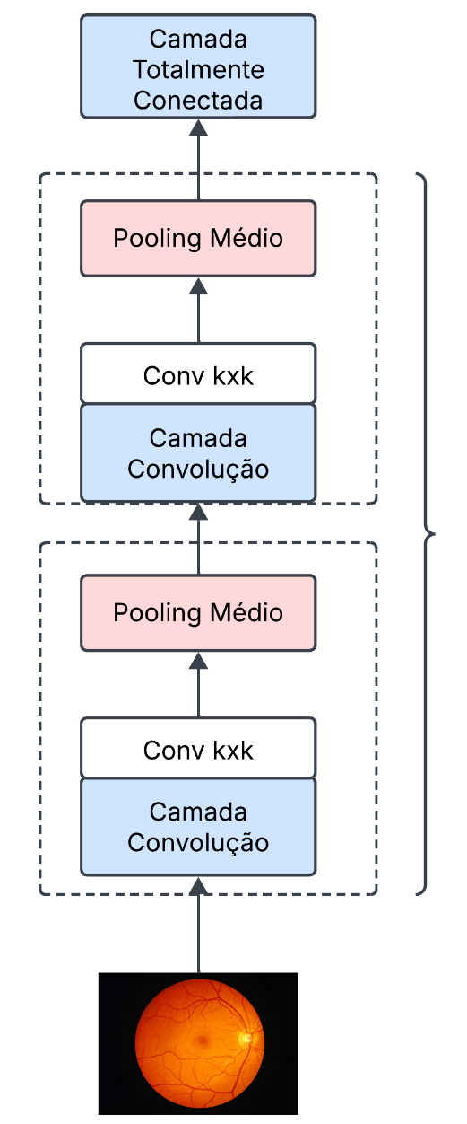
APL
Fundamentação Teórica
REDES NEURAIS CONVOLUCIONAIS (CNN)
Camada de Convolução
Matrizes numéricas conhecidas como filtros, ou Kernels;
Soma do produto dos elementos do filtro com a entrada;
Características dependentes do tipo do filtro;
Aplicação função de ativação, ReLU por exemplo;
Camada de Subamostragem (Pooling)
Reduzir dimensão de dados;
Diversos tipos de pooling (max, average);
Camada Totalmente Conectada
Ultima camada;
Etapa de conexão entre neurônios e classificação
6
Notes:
O funcionamento de uma CNN baseia-se em três tipos principais de camadas: convolução, subamostragem (pooling) e camadas totalmente conectadas. A camada de convolução é responsável pela extração de características das imagens, utilizando filtros conhecidos como kernels. Cada kernel percorre a imagem aplicando uma operação de convolução, onde os valores do filtro são multiplicados pelos pixels correspondentes e somados, resultando em um mapa de características. Diferentes filtros podem aprender a detectar bordas, texturas e padrões específicos dentro da imagem.
Após a convolução, os mapas de características passam por uma camada de ativação, sendo a mais comum a ReLU (Rectified Linear Unit), que introduce não-linearidade no modelo ao substituir valores negativos por zero. Isso melhora a capacidade da rede de aprender padrões complexos.
A próxima etapa é a subamostragem (pooling), que reduz a dimensão dos mapas de características e, consequentemente, o número de parâmetros da rede. O método mais utilizado é o Max Pooling, que seleciona o valor máximo dentro de uma determinada região da imagem. Essa técnica torna o modelo mais eficiente e ajuda a reduzir overfitting, melhorando a generalização para novos dados.
Por fim, os mapas de características são achatados e passados por uma ou mais camadas totalmente conectadas (Fully Connected Layers - FC), onde cada neurônio recebe informações de todos os neurônios da camada anterior. A última camada possui um número de neurônios igual ao número de classes do problema, sendo responsável pela classificação final.

Slide 7
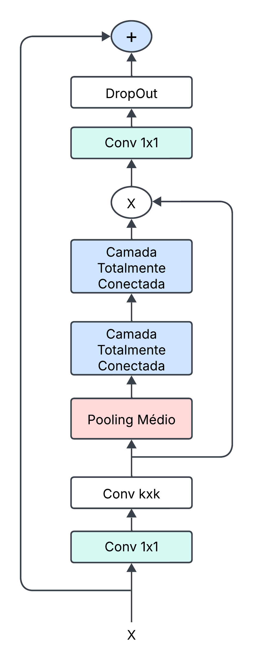
APL
Fundamentação Teórica
EFFICIENTNET
Rede Neural Convolucional
Introdução de aumento de parâmetros proporcionalmente
Profundidade (nº de camadas);
Largura (nº canais);
Resolução;
Mobile Inverted Bottleneck (MBConv)
Expande canais antes da convolução depthwise;
Reduz custo computacional e melhora desempenho em redes neurais móveis;
Squeeze-and-Excitation
Recalibração de ajustes dos pesos de diferentes canais;
7
Notes:
No contexto deste trabalho, foram utilizadas algumas arquiteturas de CNNs já bem estabelecidas na literatura. A EfficientNet-B0, por exemplo, é um modelo que otimiza a relação entre profundidade (número de camadas), largura (número de canais) e resolução da imagem, garantindo um desempenho eficiente com menor custo computacional.

Slide 8
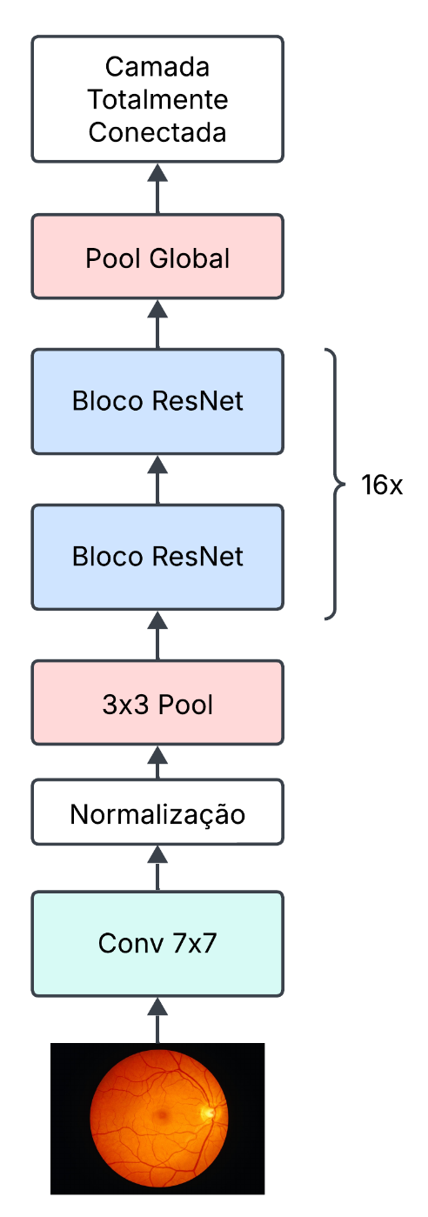
APL
Fundamentação Teórica
RESNET
Rede Neural Convolucional
Introdução de conexões residuais
Soma da entrada a saída das camadas de convolução;
Blocos ResNet
Convolução;
Normalização;
ReLU;
ResNet50: 3 convoluções por bloco;
ResNet18: 2 convoluções por bloco;
ResNet8: 1 convoluções por bloco;
8
Notes:
Outra arquitetura avaliada foi a ResNet (Residual Network), que introduz conexões residuais para evitar o problema do desaparecimento do gradiente. Isso permite a construção de redes mais profundas sem prejudicar o aprendizado. Modelos como ResNet6, ResNet8, ResNet10 e ResNet18 foram testados neste estudo, variando o número de camadas convolucionais para analisar o impacto da profundidade no desempenho da rede.

Slide 9
APL
Fundamentação Teórica
TRANSFORMER
Criada para tarefas de processamento de linguagem natural (NLP);
Introduziu o mecanismo de atenção e atenção própria;
Eficiência em tarefas de processamento sequencial;
Capacidade de paralelização;
Camada de Embedding
Vetorização da entrada;
Camada Posicional
Inserção de valor posicional ao vetor;
Mecanismo de Atenção (Self-Attention)
Calculo da relevância de entre partes da entrada;
Utiliza projeções lineares Q (consulta), 𝐾 (chaves) e V (valores);
Calculo via multiplicação com pesos aprendíveis;
Produto escalar entre Q e 𝐾 determina similaridade entre elementos;
9
Notes:
Os Transformers surgiram como uma inovação no campo do Processamento de Linguagem Natural (NLP), revolucionando a forma como modelos de aprendizado profundo processam informações sequenciais. Tradicionalmente, redes neurais recorrentes (RNNs) eram utilizadas para lidar com sequências, mas apresentavam limitações, como dificuldades na modelagem de dependências de longo prazo e alto custo computacional. Os Transformers resolveram essas limitações ao introduzir o mecanismo de autoatenção (Self-Attention), permitindo que diferentes partes da entrada fossem processadas simultaneamente.
Esse mecanismo de autoatenção funciona atribuindo pesos dinâmicos a diferentes partes da entrada, permitindo que o modelo determine quais informações são mais relevantes em um determinado contexto. Para calcular essa relevância, o Transformer utiliza três componentes principais:
Query (Q): Representação da palavra (ou elemento) que precisa encontrar relações dentro da sequência.
Key (K): Representação das demais palavras (ou elementos) que podem ter relevância para a Query.
Value (V): Informação associada a cada palavra (ou elemento), que será ponderada com base na similaridade entre Query e Key.
A similaridade entre Query e Key é obtida por meio de um produto escalar, gerando uma matriz de pesos que define a importância relativa de cada elemento no contexto da entrada. Esse processo permite que o Transformer capture relações complexas entre os dados, sem a necessidade de processamento sequencial, tornando o modelo altamente eficiente para grandes volumes de dados.

Slide 10
APL
Fundamentação Teórica
TRANSFORMER
Atenção Multicabeça
Múltiplos mecanismos de atenção;
Feedforward
Camadas totalmente conectadas que armazenam conhecimento;
Normalização de Camada
Normalização da saída para redução de instabilidade;
Camada de Saída
Integração de informações processadas para tarefa final;
10
Notes:
Os transformers são estruturados com atenção multicabeça, que nada mais é o mecanismo de atenção em múltiplas cabeças em paralelo, da camada feedfoward de múltiplos perceptons, esta sendo a camada aonde é armazenado o conhecimento, uma camada de normalização e a camada de saída que porcessa os token para a tarefa final.

Slide 11
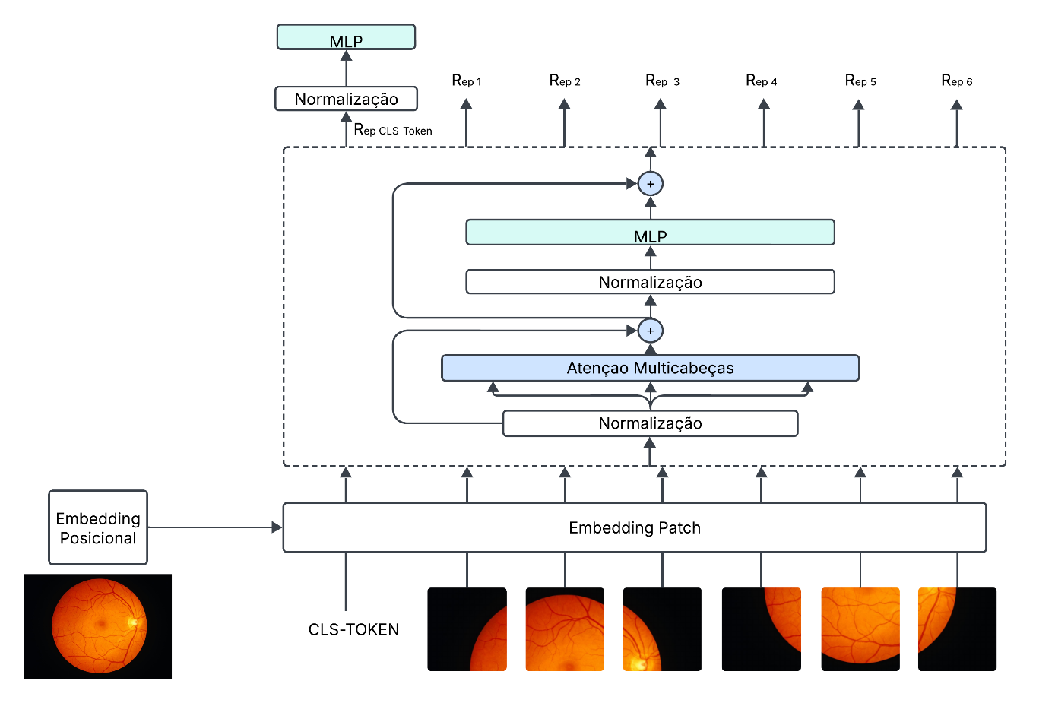
APL
Fundamentação Teórica
VISION TRANSFORMER (VIT)
Arquitetura Transformer
Processamento de imagens em batches menores;
Utilizado com frequência em grandes bases de dados;
Segue mesmas camadas do Transformer, com exceção:
Patch Embedding
Vetorização da entrada em tokens;
Batches com tamanhos fixos;
Token de Classe
Agrega informações dos outros tokens;
11
Notes:
Apesar do grande sucesso dos Transformers no NLP, sua aplicação em Visão Computacional só ocorreu recentemente, com a introdução do Vision Transformer (ViT). Diferente das redes convolucionais, que utilizam filtros para extrair características locais da imagem, o ViT trata imagens de maneira semelhante ao processamento de texto, dividindo-as em pequenos patches e processando cada um como um token dentro do modelo de atenção.
O primeiro passo do ViT é a divisão da imagem em patches de tamanho fixo. Cada patch é transformado em um vetor por meio de uma camada chamada Patch Embedding, que projeta a informação espacial para um espaço vetorial adequado para o Transformer. Para garantir que a ordem dos patches seja preservada, adiciona-se uma informação adicional chamada Positional Encoding, que fornece um indicativo da posição original de cada patch na imagem.
Depois dessa etapa, os vetores são passados para várias camadas do Transformer, onde ocorre o processamento de autoatenção. A diferença fundamental entre o ViT e uma CNN é que, enquanto as redes convolucionais extraem características locais da imagem por meio de filtros especializados, o ViT processa a imagem de forma global, permitindo que cada parte da imagem interaja diretamente com todas as outras partes. No final do modelo, um Token de Classe é adicionado e utilizado para representar a saída final da rede, equivalente à predição do modelo.
Desafios do Vision Transformer
Embora o ViT tenha demonstrado resultados impressionantes em grandes bases de dados, como ImageNet-21k, ele apresenta alguns desafios significativos. O principal deles é a necessidade de grandes quantidades de dados para generalizar bem, pois, ao contrário das CNNs, o ViT não possui filtros convolucionais para aprender representações visuais eficientes em pequenos conjuntos de dados. Isso faz com que o ViT tenha desempenho inferior em bases pequenas, tornando-se uma escolha menos viável para aplicações médicas onde a disponibilidade de imagens rotuladas pode ser limitada.
Para contornar essa limitação, foram desenvolvidas abordagens híbridas que combinam CNNs e Transformers. Um exemplo dessa estratégia é o ResNet-ViT, onde uma ResNet é utilizada para extrair características da imagem antes de alimentar o Transformer, substituindo o tradicional Patch Embedding. Outra alternativa é o Compact Convolutional Transformer (CCT), que incorpora uma camada convolucional na entrada do ViT, garantindo que a rede aprenda características locais antes de aplicar a autoatenção global.

Slide 12
APL
Metodologia
METODOLOGIA
Dados utilizados
Dataset especializado em detecção de doenças oculares;
Categorias: Normal, catarata, glaucoma, doenças de retina;
Binária: Normal e catarata;
Multiclasses: 4 classes;
Balanceamento e Aumento de Dados
Data augmentation;
Pré-processamento de Imagens
Redimensionamento de imagens;
Normalização;
Particionamento do Dataset
Treinamento (80%);
Validação (12%);
Teste (8%);
12
Notes:
Para avaliar a viabilidade de redes neurais compactas na detecção de catarata, utilizamos um conjunto de dados especializado contendo imagens oftalmológicas classificadas em quatro categorias: normal, catarata, glaucoma e doenças de retina. No entanto, como o foco do estudo é a detecção de catarata, os experimentos foram conduzidos em duas abordagens distintas: uma de classificação binária, diferenciando apenas entre olhos normais e olhos com catarata, e outra de classificação multiclasse, incluindo todas as categorias presentes no dataset.
Antes do treinamento dos modelos, foi realizada uma etapa de pré-processamento das imagens para garantir a consistência dos dados. Todas as imagens foram redimensionadas para um tamanho padrão compatível com os modelos utilizados, normalizadas para valores entre 0 e 1 e submetidas a técnicas de aumento de dados (Data Augmentation), como rotações aleatórias, mudanças de brilho e espelhamento horizontal. Esse procedimento visa aumentar a variabilidade do conjunto de treinamento e reduzir o risco de overfitting.
A base de dados foi então dividida em três partes:
80% para treinamento: conjunto de imagens usado para ajuste dos pesos dos modelos.
12% para validação: utilizado para monitoramento do desempenho durante o treinamento e ajuste de hiperparâmetros.
8% para teste: conjunto reservado para a avaliação final dos modelos.
Dado que a disponibilidade de imagens médicas rotuladas é frequentemente limitada, este trabalho busca avaliar como redes neurais compactas se comportam nesse cenário, verificando se sua eficiência pode ser mantida mesmo com um volume reduzido de dados.

Slide 13
APL
Metodologia
MODELAGEM
Adaptação de ultimas camadas para quantidade de classes
EfficientNet-B0
Versão compacta da EfficientNet;
ResNet
ResNet6 e ResNet8: Uma camada convolucional por bloco;
ResNet10, e ResNet18: Duas camadas convolucionais por bloco;
Vision Transformer Lite (ViT-Lite)
Redução de camadas no encoder (12 para 4);
Redução de cabeças de atenção (12 para 2);
Implementação do pooling sequencial;
13
Notes:
Foram implementadas e comparadas diversas arquiteturas de redes neurais, divididas em três grupos principais: Redes Neurais Convolucionais (CNNs), Vision Transformers (ViTs) e modelos híbridos que combinam as duas abordagens.
No grupo das CNNs, foi testado o modelo EfficientNet-B0, uma versão compacta da família EfficientNet e também modelos da família ResNet, como ResNet6, ResNet8, ResNet10 e ResNet18 foram escolhidas para avaliar como diferentes profundidades influenciam o desempenho da detecção de catarata.
Na abordagem baseada em Transformers, utilizamos o Vision Transformer Lite (ViT-Lite), uma versão compacta do ViT original, adaptada para cenários com menor disponibilidade de processamento. Ele reduz o número de camadas no encoder (de 12 para 4) e o número de cabeças de atenção (de 12 para 2), buscando minimizar a complexidade computacional sem comprometer significativamente o desempenho.

Slide 14
APL
Metodologia
MODELAGEM
Compact Convolutional Transformer (CCT)
ViT-Lite com convolução na entrada (Patch Embedding);
ResNet + ViT
ResNet como tokenizador no lugar do Patch Embedding;
ResNet para extração de características;
Encoder ViT
Desativação aleatória de neurônios durante o treinamento (DropOut) mais robusto (30%)
Pruning para reduzir dimensionalidade;
14
Notes:
Por fim, os modelos híbridos testados incluem o Compact Convolutional Transformer (CCT) e o ResNet-ViT, que combinam a eficiência das convoluções na extração de características locais com o poder dos Transformers na modelagem de relações globais na imagem. Enquanto o CCT incorpora convoluções na fase inicial do ViT para otimizar a extração de características, o ResNet-ViT substitui o tradicional Patch Embedding do ViT por uma ResNet, permitindo que a extração de características seja feita por uma CNN antes da aplicação do mecanismo de autoatenção.

Slide 15

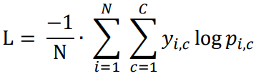

APL
Metodologia
TREINAMENTO
Python + Pytorch
Hiper parâmetros
AdamW;
taxa de aprendizado inicial 4∙ e−6;
Redução de taxa de aprendizado (ReduceLROnPlateau);
Backpropagation;
Early Stopping;
Metricas
Acurácia;
Perda CrossEntropyLoss;
Sensibilidade;
15
Notes:
O treinamento dos modelos foi realizado utilizando a biblioteca PyTorch, com uma abordagem otimizada para cenários de dados limitados. Para garantir um aprendizado eficiente, utilizamos o otimizador AdamW, que combina o método Adam com regularização baseada em decaimento de peso (Weight Decay), reduzindo o impacto de parâmetros menos relevantes. A taxa de aprendizado inicial foi definida como 4 × 10⁻⁶ e ajustada dinamicamente durante o treinamento por meio da técnica ReduceLROnPlateau, que reduz a taxa de aprendizado quando o modelo para de melhorar na validação.
Além disso, aplicamos Early Stopping, interrompendo o treinamento caso o desempenho na validação não melhorasse após um número determinado de épocas, evitando o sobreajuste.
Para avaliação do desempenho dos modelos, utilizamos as seguintes métricas:
Acurácia: percentual de predições corretas.
Perda CrossEntropyLoss: métrica de erro utilizada em classificações multiclasse.
Sensibilidade (Recall): métrica fundamental para garantir que o modelo seja eficaz na identificação de casos positivos de catarata.

Slide 16
APL
RESULTADOS E DISCUSSÕES
DESEMPENHO DOS MODELOS
16
Notes:
Os resultados dos experimentos demonstraram que as Redes Convolucionais (CNNs) foram mais eficazes do que os Vision Transformers na detecção de catarata em um cenário de dados limitados.

Slide 17
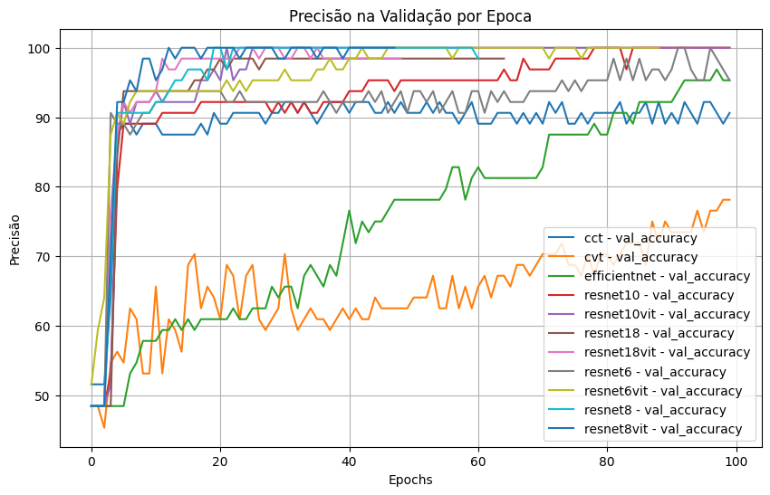
PLv
RESULTADOS E DISCUSSÕES
CLASSIFICAÇÃO BINÁRIA
ResNet e ResNet-ViT
100% de precisão no teste;
Precisão acima de 95% em validação;
Rápida conversão no treinamento (10 épocas);
CCT
98,44% de precisão no teste;
Precisão acima de 90% em validação;
Rápida conversão no treinamento (20 épocas);
CVT
96,88% de precisão no teste;
Precisão baixa (78%) em validação;
EfficientNet
95,31% de precisão no teste;
Precisão acima de 95% em validação;
Conversão lenta no treinamento (100 épocas);
17
Notes:
Na classificação binária (normal vs. catarata), os melhores resultados foram obtidos com ResNet e ResNet-ViT, que atingiram 100% de precisão no conjunto de testes e mais de 95% na validação. O Compact Convolutional Transformer (CCT) também teve um bom desempenho, alcançando 98,44% de precisão. Já o EfficientNet-B0, apesar de obter uma boa acurácia de 95,31%, exigiu um tempo de treinamento significativamente maior (100 épocas).

Slide 18
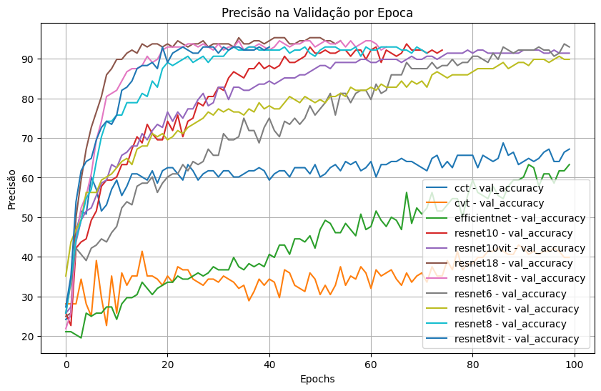
PLv
RESULTADOS E DISCUSSÕES
CLASSIFICAÇÃO MULTICLASSES
ResNetViT
Acima de 95,31% de precisão no teste;
Precisão acima de 90% em validação;
Rápida conversão no treinamento (20~60 épocas);
ResNet
Acima de 89,84% de precisão no teste;
Precisão acima de 90% em validação;
Rápida conversão no treinamento (40~80 épocas);
CVT e CCT
64,84% e 66,41% de precisão no teste;
Precisão abaixo de de 70% em validação;
Efficient
59,38% de precisão no teste;
Precisão baixa (~60%) em validação;
Conversão de aprendizado lenta;
18
Notes:
Na classificação multiclasse, o modelo ResNet-ViT novamente obteve o melhor resultado, com 95,31% de precisão no teste, seguido pela ResNet (89,84%). No entanto, os modelos puramente baseados em Transformers, como ViT-Lite, apresentaram dificuldades para generalizar, com um desempenho abaixo de 70% na validação. Isso confirma a sensibilidade dos Transformers ao tamanho da base de dados, reforçando a importância de utilizar modelos híbridos ou técnicas adicionais para melhorar a generalização

Slide 19
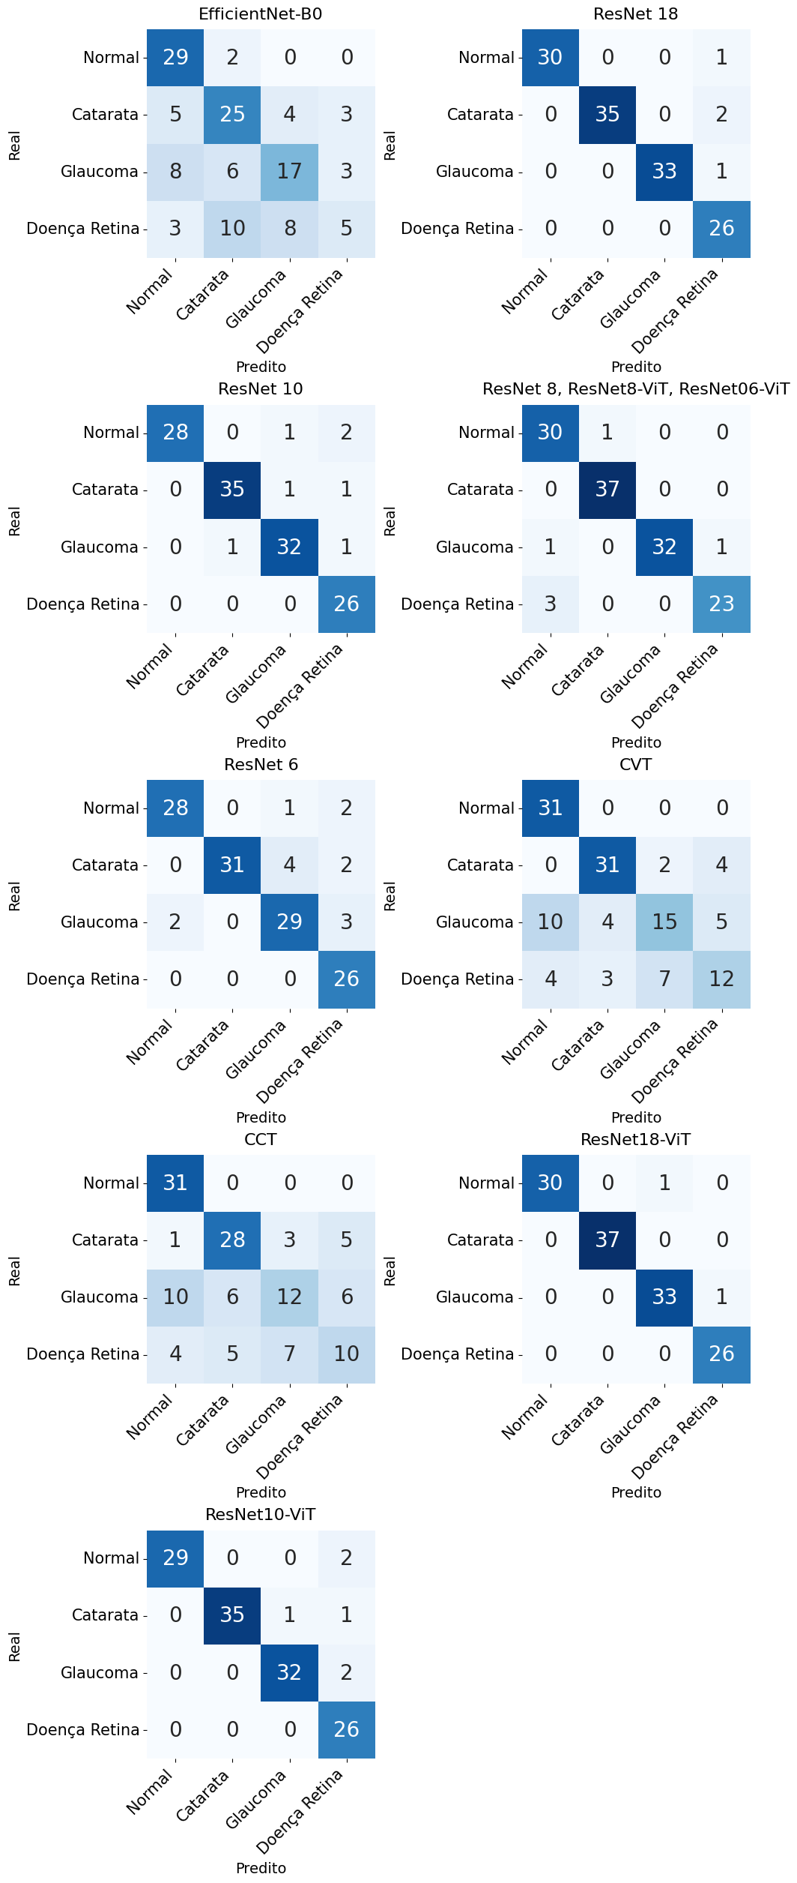
Análise de Resultados
Baixo impacto dos ViT em modelos híbridos;
RESULTADOS E DISCUSSÕES
CLASSIFICAÇÃO MULTICLASSES
Análise de Resultados
Baixo impacto dos ViT em modelos híbridos;
19
Notes:
Outro ponto relevante é o impacto da profundidade da rede no desempenho. Redes muito profundas, como ResNet18, não apresentaram ganhos significativos em comparação com versões mais leves, como ResNet6 e ResNet8, o que sugere que modelos mais compactos podem ser mais adequados para este tipo de aplicação.
Com base nesses resultados, podemos afirmar que modelos baseados em CNNs são a melhor escolha para a detecção de catarata em um contexto de dados limitados, enquanto Transformers precisam de grandes volumes de dados para alcançar resultados competitivos.

Slide 20
RESULTADOS E DISCUSSÕES
CONCLUSÕES
Redes neurais compactas são viáveis e eficazes;
Como esperado, baixo impacto dos Transformers em modelos híbridos;
Necessário avaliação de aplicação para justificar utilização de modelos híbridos;
Modelos baseados apenas em Transformers tiveram desempenho bem abaixo, por conta da limitação do tamanho do banco de dados;
20
Notes:
Este estudo demonstrou que redes neurais compactas são viáveis e eficazes para a detecção de catarata, sendo que as CNNs superam os Transformers puros quando o volume de dados disponíveis é restrito. Modelos híbridos como ResNet-ViT apresentaram desempenho competitivo, combinando a robustez das convoluções com a capacidade de autoatenção dos Transformers.
Os principais achados deste trabalho foram:
Redes convolucionais compactas, como ResNet6 e ResNet8, são suficientes para detectar catarata com alta precisão e baixo custo computacional.
Modelos puramente baseados em Transformers não são ideais para pequenas bases de dados, devido à sua dependência de grandes volumes de dados para aprendizado adequado.
Modelos híbridos (ResNet-ViT e CCT) podem ser uma alternativa promissora, mas sua adoção deve ser analisada caso a caso.
Como trabalho futuro, sugerimos testar técnicas de aprendizado por transferência (Transfer Learning) e expandir o dataset com novas imagens oftalmológicas, permitindo uma melhor avaliação do impacto dos Transformers no diagnóstico de catarata.

